Slide 1
«ЛЕТНИЕ ПРОЕКТЫ»
Логинов Виктор Николаевич педагог дополнительного образования МКОУ ДО Центра дополнительного образования детей

Slide 2
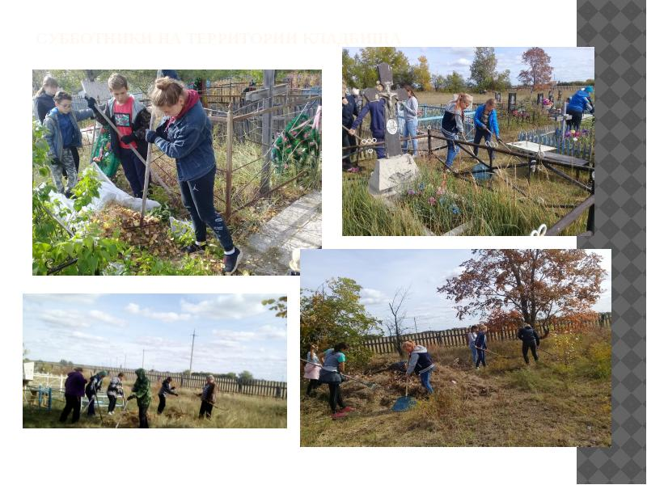
ЛЕТНИЙ ОБРАЗОВАТЕЛЬНЫЙ ПРОЕКТ «НЕТ ЗАБЫТЫХ МОГИЛ…»

Slide 3
Летом 2018 года реализован проект «Нет забытых могил…»
Количество участников – 20 человек
Цель:
Осуществление практической деятельности по сохранению и увековечиванию памяти героев Великой Отечественной войны
воспитание уважения к ветеранам Великой Отечественной войны
Результаты:
- Благоустроено 8 могил ветеранов ВОВ
- 20 подростков привлечены для покраски и наведения порядка на территории кладбища посёлка Артюгино
- Не менее 20 подростков и взрослых привлечены для покраски памятников и оградок, приведение в порядок заброшенных могил ветеранов ВОВ

Slide 4
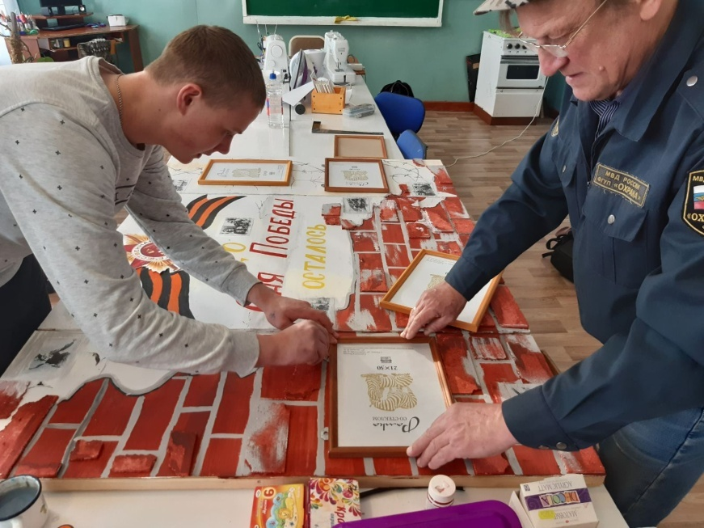
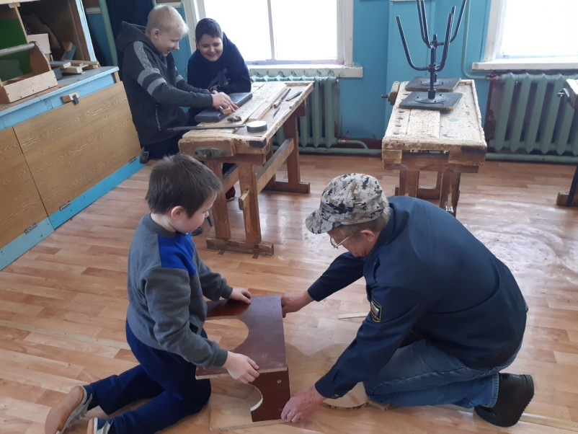
В 2020 году реализован проект «Школьный музей»
Количество участников – 26
Цель:
-обновление экспонатов, формирование фондов и экспозиций школьного музея
-сохранение исторической памяти.
Результаты:
рост интереса учащихся к изучению истории своего учреждения, района, города, страны, проявление чувства патриотизма к своей стране;
- расширение экспозиций музея;
- ремонт стендов музея, реставрация экспонатов.

Slide 5
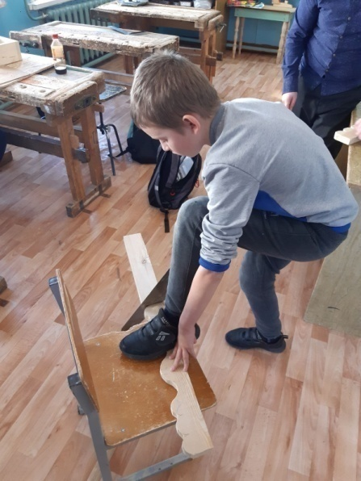
Несколько лет реализуются проекты по благоустройству школьной территории
Количество участников от 30 и более
Цель:
- создание эстетически и экологически привлекательного пространства возле школы;
- улучшение экологической обстановки в школе и на прилегающей к ней территории за счет посадки саженцев деревьев, кустов и цветов;
-воспитание трудолюбия, любви к своей школе, бережного отношения к природе.

Slide 6
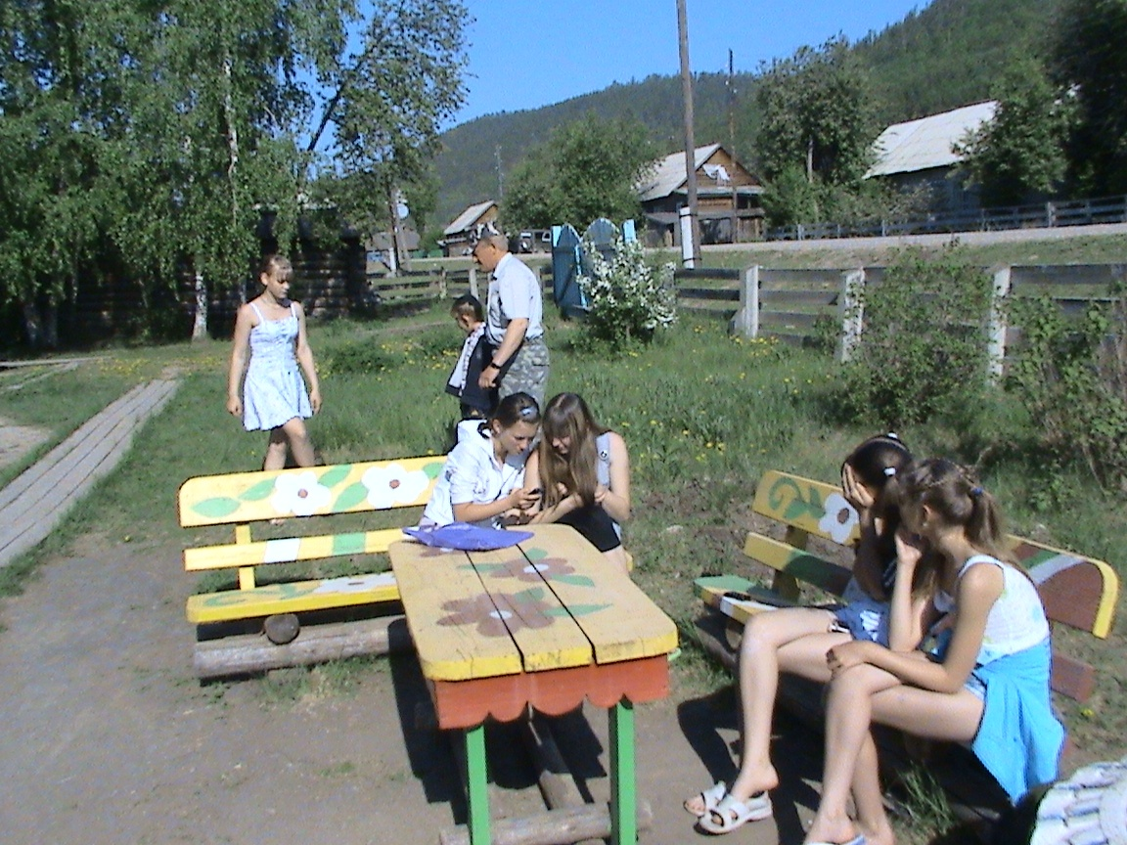
Уголок для отдыха на пришкольном участке

Slide 7
Результаты реализации проектов по благоустройству школьной территории: - улучшение эстетического вида школьного двора и территории находящейся за ее пределами, создание благоприятной экологической обстановки; - Комплексный подход к воспитанию экологической, эстетической культуры, трудовому воспитанию; - произведена обрезка деревьев и их побелка; - разбиты и оформлены клумбы на территории школы, уголок для отдыха.

Slide 8
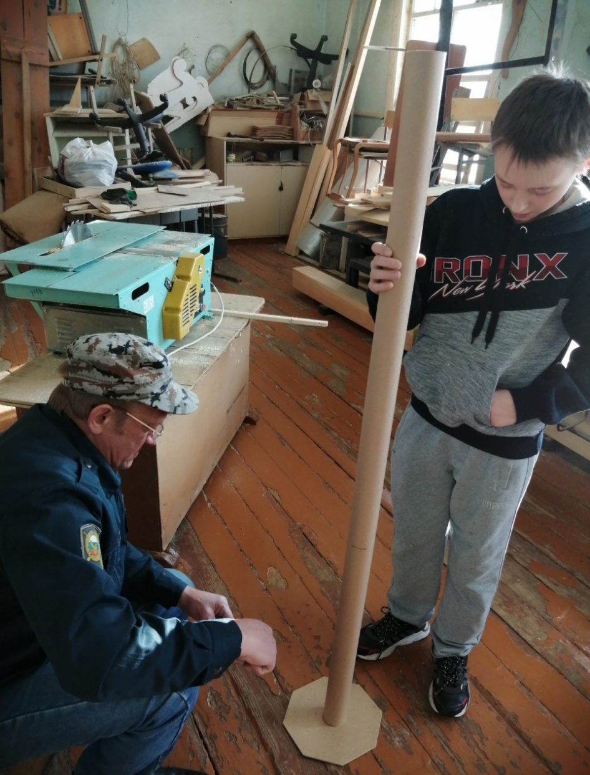
В летних образовательных проектах сочетаются летний отдых и занятия в той или иной деятельности.
В этом году мы будем продолжать работу по реализации проектов в период летних каникул.

